Slide 1
JWT
Quali tecniche possiamo utilizzare per le nostre autenticazioni?
Il più utilizzato in ambito delle chiamate rest è il JWT
JWT (JSON Web Token)
È uno standard utilizzato per condividere le informazioni di sicurezza tra due parti: un client e un server. Ogni JWT contiene oggetti JSON codificati, incluso un set di attestazioni. I JWT vengono firmati utilizzando un algoritmo crittografico per garantire che le attestazioni non possano essere modificate dopo l'emissione del token.

Slide 2
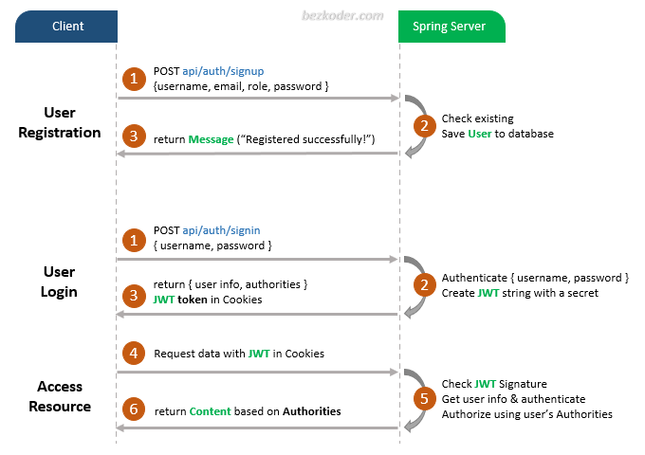
Spring Security
Il diagramma mostra il flusso di come implementiamo il processo di registrazione utente, accesso utente e autorizzazione.

Slide 3
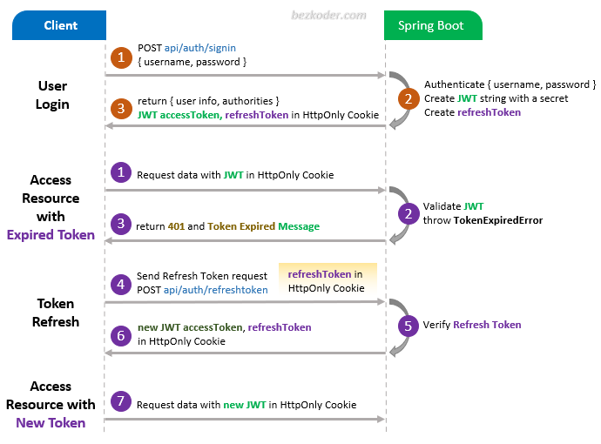
Spring Security
Il diagramma mostra il flusso di come implementiamo il processo di registrazione utente, accesso utente e autorizzazione.

Slide 4
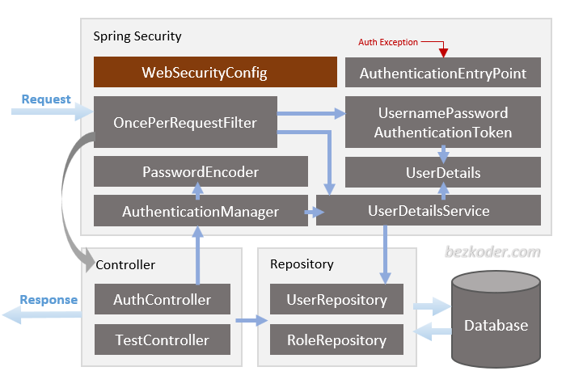
Spring Security
Il diagramma mostra il flusso di come implementiamo il processo di registrazione utente, accesso utente e autorizzazione.

Slide 5
Spring Security
– WebSecurityConfig è il punto cruciale della nostra implementazione della sicurezza. Configura cors, csrf, gestione delle sessioni, regole per le risorse protette. Possiamo anche estendere e personalizzare la configurazione predefinita che contiene gli elementi sottostanti. – UserDetailsService l'interfaccia ha un metodo per caricare Utente per nome utente e restituisce un UserDetailsoggetto che Spring Security può utilizzare per l'autenticazione e la convalida.
– UserDetailscontiene le informazioni necessarie (come: nome utente, password, autorità) per costruire un oggetto di autenticazione.

Slide 6
Spring Security
– UsernamePasswordAuthenticationToken ottiene {username, password} dalla richiesta di accesso, AuthenticationManagerlo utilizzerà per autenticare un account di accesso.
– AuthenticationManager ha un DaoAuthenticationProvider(con l'aiuto di UserDetailsService& PasswordEncoder) per convalidare l' UsernamePasswordAuthenticationToken oggetto. In caso di esito positivo, AuthenticationManagerrestituisce un oggetto di autenticazione completamente popolato (incluse le autorità concesse).
– OncePerRequestFilter effettua una singola esecuzione per ogni richiesta alla nostra API. Fornisce un doFilterInternal() metodo che analizza e convalida il JWT, caricando i dettagli dell'utente (usando UserDetailsService), controllando l'autorizzazione (usando UsernamePasswordAuthenticationToken).
– AuthenticationEntryPoint rileverà l'errore di autenticazione.

Slide 7
Spring Security
Controller gestiscono le richieste di registrazione/accesso e le richieste autorizzate.
AuthController:
@PostMapping('/signup’),
@PostMapping('/signin’),
@PostMapping('/signout')
Repository ha interfacce che estendono Spring Data JPA JpaRepositoryper interagire con il database.
UserRepositoryestendeJpaRepository<User, Long>
RoleRepositoryestendeJpaRepository<Role, Long>
Models definisco due modelli principali per Autenticazione ( User) e Autorizzazione ( Role). Hanno una relazione molti-a-molti.
User: id, username, email, password, ruoli
Role: id, nome
Payload definisce le classi per gli oggetti Request e Response
Abbiamo anche application.properties per configurare Spring Datasource,

Slide 8
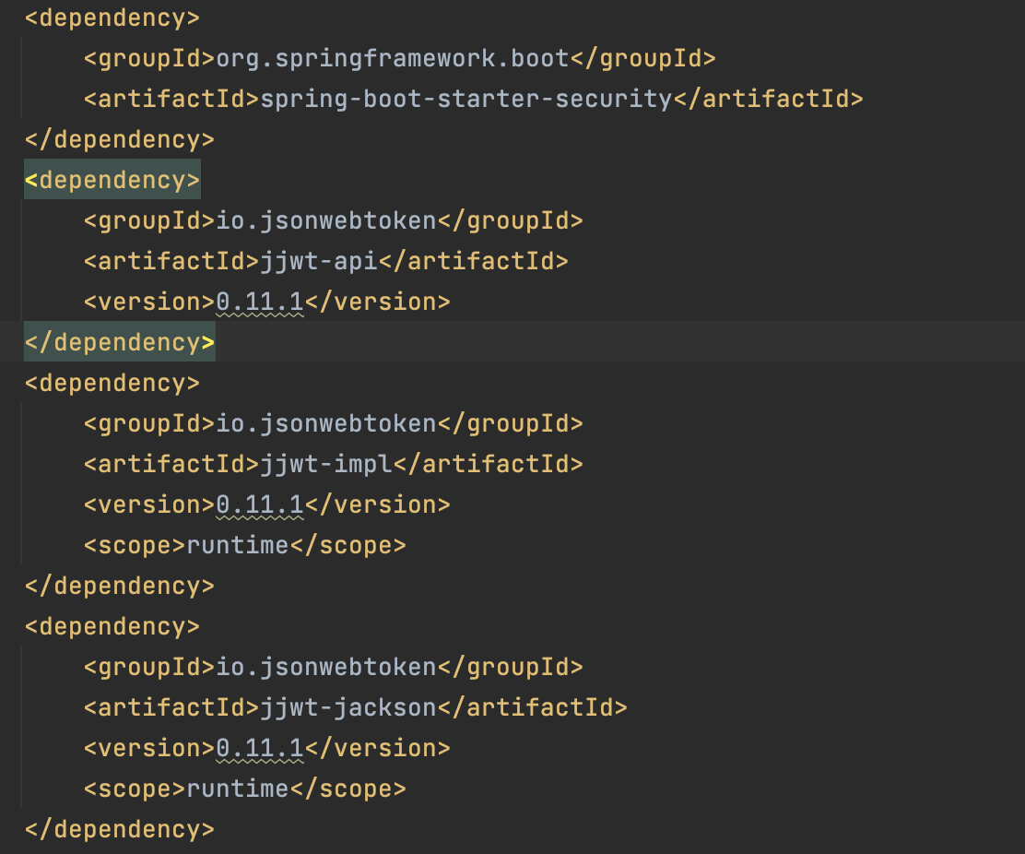
Dipendenze

Slide 9
Principalei Annotazioni utilizzate
@EnableWebSecurity consente a Spring di trovare e applicare automaticamente la classe alla Web Security globale.
@EnableGlobalMethodSecurity @PreAuthorize, @PostAuthorize.
Sovrascriviamo il configure(HttpSecurity http) metodo WebSecurityConfigurerAdapter dall'interfaccia. Esso indica a Spring Security come configuriamo CORS e CSRF, quando vogliamo richiedere che tutti gli utenti siano autenticati o meno, quale filtro ( AuthTokenFilter) e quando vogliamo che funzioni (filtro prima di UsernamePasswordAuthenticationFilter), quale gestore di eccezioni viene scelto ( AuthEntryPointJwt).
Spring Security caricherà i dettagli dell'utente per eseguire l'autenticazione e l'autorizzazione. Quindi ha UserDetailsServiceun'interfaccia che dobbiamo implementare.
L'implementazione di UserDetailsService verrà utilizzata per la configurazione DaoAuthenticationProvider tramite AuthenticationManagerBuilder.userDetailsService().
Abbiamo anche bisogno PasswordEncoder di un file DaoAuthenticationProvider.
Se non lo specifichiamo, utilizzerà il parametro non codificato.

Slide 10
THANKS!

